Slide 1
哈夫曼编码
哈夫曼编码是广泛地用于数据文件压缩的十分有效的编码方法。其压缩率通常在20%～90%之间。哈夫曼编码算法用字符在文件中出现的频率表来建立一个用0，1串表示各字符的最优表示方式。给出现频率高的字符较短的编码，出现频率较低的字符以较长的编码，可以大大缩短总码长。
1、前缀码
对每一个字符规定一个0,1串作为其代码，并要求任一字符的代码都不是其它字符代码的前缀。这种编码称为前缀码。

Slide 2
二元前缀码
二元前缀码：用0-1字符串作为代码表示字符，要求任何字符的代码都不能作为其它字符代码的前缀
非前缀码的例子
a:001, b:00, c:010, d:01
解码的歧义，例如字符串0100001
解码1: 01, 00, 001d, b, a
解码2: 010, 00, 01 c, b, d

Slide 3
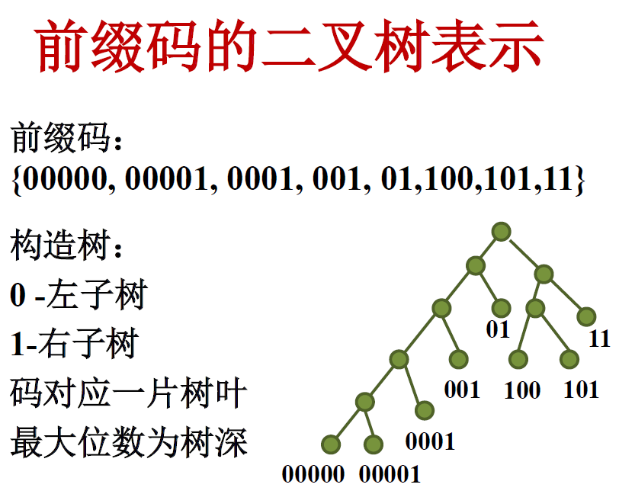
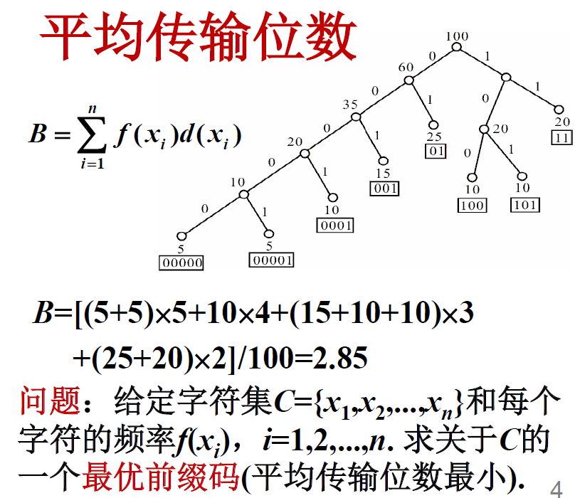
二元前缀码

Slide 4
编码的前缀性质可以使译码方法非常简单。表示最优前缀码的二叉树总是一棵完全二叉树，即树中任一结点都有2个儿子结点。
平均码长定义为：
使平均码长达到最小的前缀码编码方案称为给定编码字符集C的最优前缀码。

Slide 5
2、构造哈夫曼编码
哈夫曼提出构造最优前缀码的贪心算法，由此产生的编码方案称为哈夫曼编码。哈夫曼算法以自底向上的方式构造表示最优前缀码的二叉树T。
算法以|C|个叶结点开始，执行|C|－1次的“合并”运算后产生最终所要求的树T。

Slide 6
在书上给出的算法huffmanTree中，编码字符集中每一字符c的频率是f(c)。以f为键值的优先队列Q用在贪心选择时有效地确定算法当前要合并的2棵具有最小频率的树。一旦2棵具有最小频率的树合并后，产生一棵新的树，其频率为合并的2棵树的频率之和，并将新树插入优先队列Q。经过n－1次的合并后，优先队列中只剩下一棵树，即所要求的树T。

Slide 7
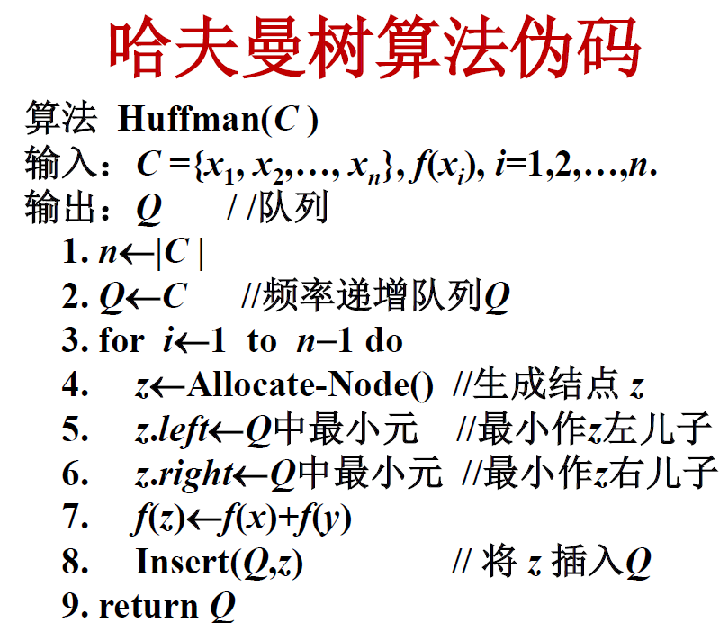
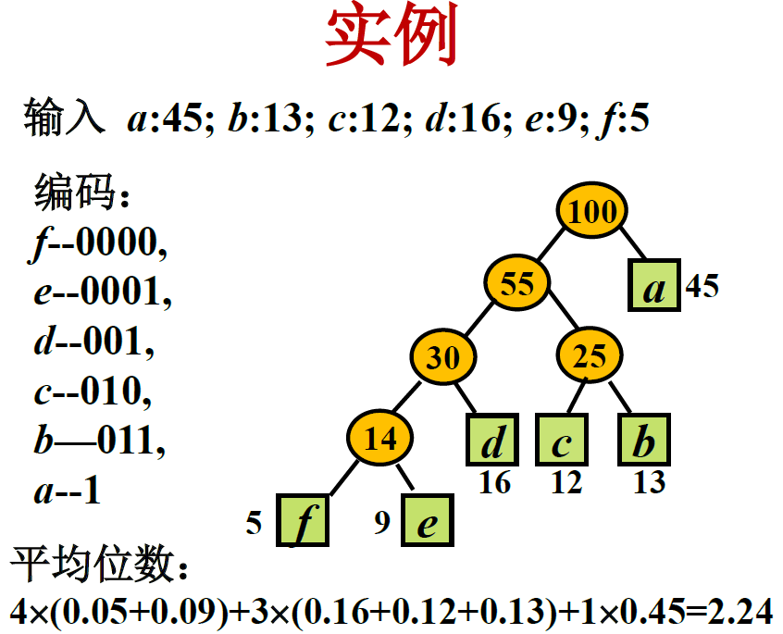
Notes:
1、先生成空姐点
2、找到最小的两个子节点
3、插入父节点，去掉子节点，最后只剩下一个。

Slide 8
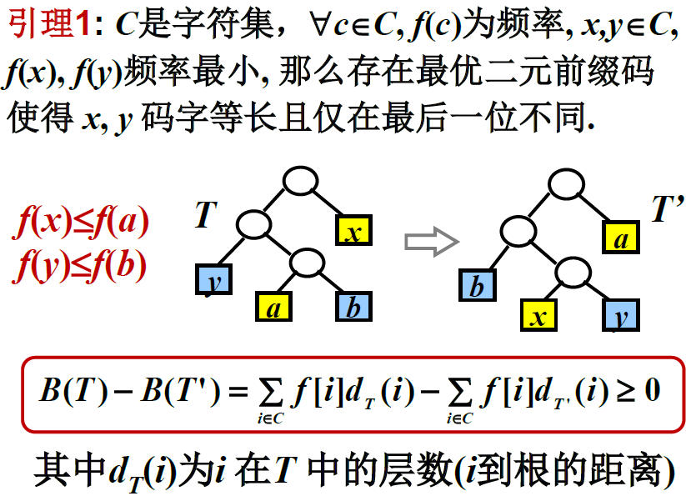
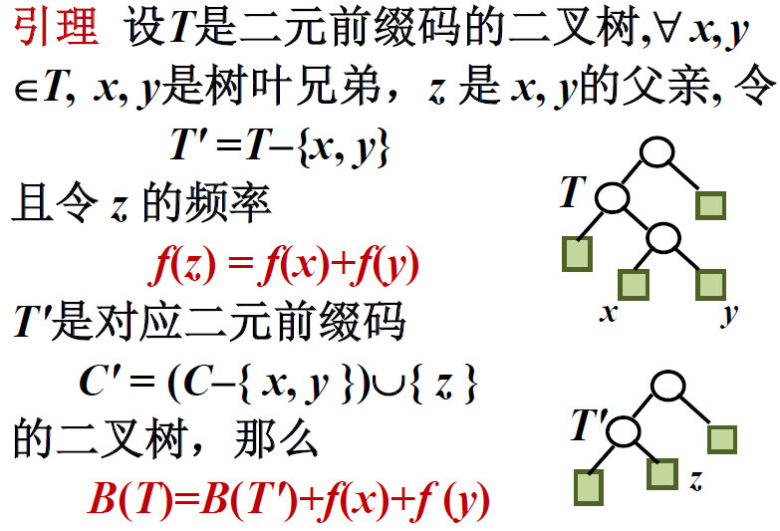
最优前缀码性质
引理1
引理2

Slide 9
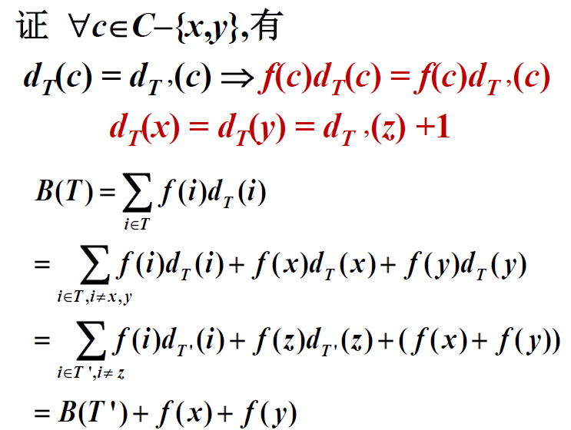

Slide 10
哈夫曼算法正确性证明思路
定理 Huffman 算法对任意规模为n（n≥2）的字符集C 都得到关于C 的最优前缀码的二叉树.
归纳基础 证明：对于n=2的字符集,Huffman算法得到最优前缀码.
归纳步骤 证明：假设Huffman算法对于规模为k 的字符集都得到最优前缀码，那么对于规模为k+1的字符集也得到最优前缀码.

Slide 11
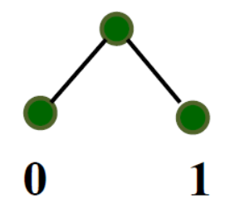
归纳基础
n = 2，字符集C = {x₁, x₂}，
对任何代码的字符至少都需要1位二进制数字. Huffman算法得到的代码是0 和1，是最优前缀码.

Slide 12
归纳步骤
假设Huffman算法对于规模为 k 的字符集都得到最优前缀码. 考虑规模为 k+1 的字符集
C = {x₁, x₂, ..., x_{k+1}},
设：x₁, x₂∈C 是频率最小的两个字符.
令
C' = (C－{x₁, x₂})∪{z}，
f(z) = f(x₁) + f(x₂)
根据归纳假设，算法得到一棵关于字符集C’, 频率 f(z) 和 f(x_{i}) (i = 3, 4, ..., k+1)的最优前缀码的二叉树T'.

Slide 13
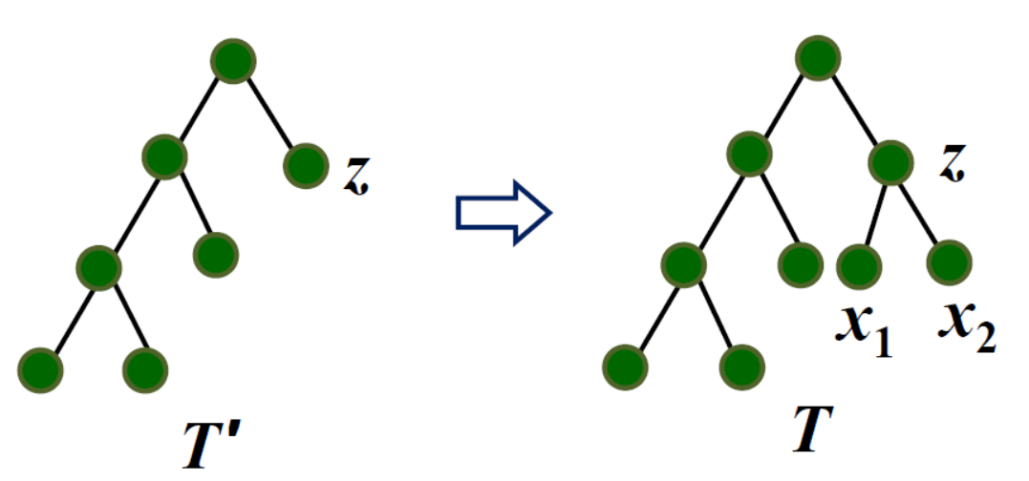
归纳步骤(续)
把x₁, x₂作为z 的儿子附到T'上，得到树T，那么T是关于C = (C'－{z})∪{x₁, x₂} 的最优前缀码的二叉树.

Slide 14
归纳步骤(续)
如若不然, 存在更优树T*, B(T*) < B(T), 且由引理1，其树叶兄弟是x₁和x₂.
去掉T* 中x₁和x₂，得到T*'. 根据引理2
B(T*’) ＝ B(T*) － ( f(x1) + f(x2))
< B(T) － ( f(x1) + f(x2))
= B(T' )
与T'是一棵关于C'的最优前缀码的二叉树矛盾.
Notes:
可应用到文件归并上

Slide 15
应用:文件归并
问题：给定一组不同长度的排好序文件构成的集合S = {f₁, … , f_{n}}，其中f_{i} 表示第 i 个文件含有的项数. 使用二分归并将这些文件归并成一个有序文件.
归并过程对应于二叉树：
文件为树叶. f_{i} 与 f_{j} 归并的文件是它们的父结点.

Slide 16
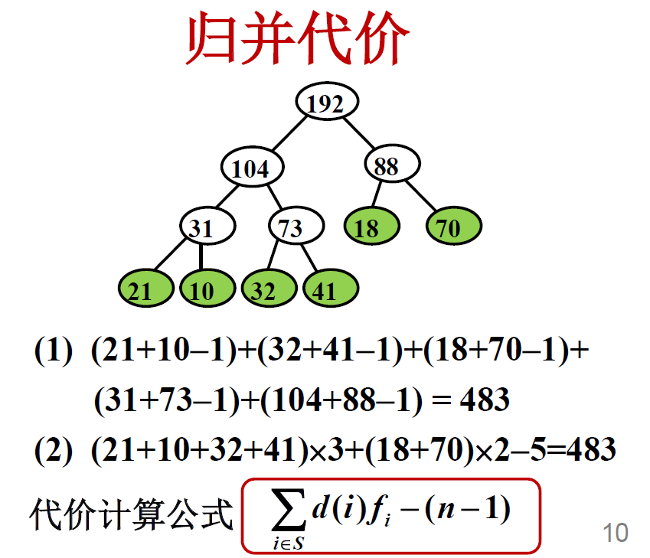
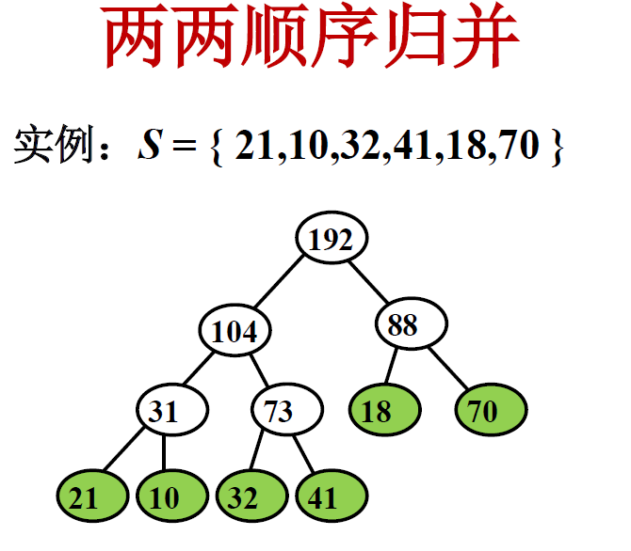
二元前缀码
Notes:
文件归并为例：
1、以最底部的左子树为例，工作量最差的情况21+10-1，也就是说比较了30次，剩下一次就不用比较了
2、每次都要参与深度次比较，最差的情况每次归并后要减1，最后一项是n-1,任何多次n，其实是一样的，只取决于第一项。
可以想到，以哈夫曼树作为归并方法

Slide 17
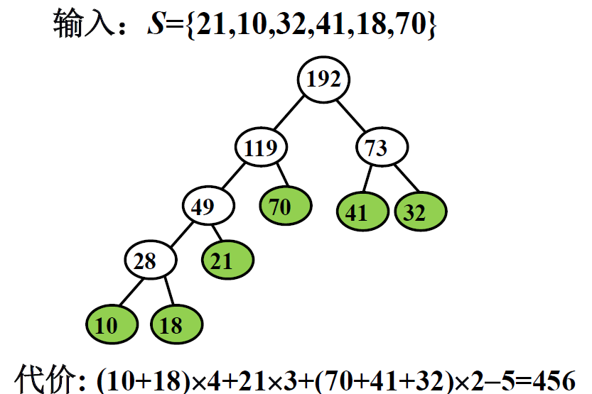
二元前缀码

Slide 18
二元前缀码小结
二元前缀码及其二叉树表示
给定频率下的平均传输位数计算公式
前缀码的性质
最优前缀码——平均传输位数最少
哈夫曼算法

